Slide 1
Búsquedas Especializadas y Operadores de Join
Camilo Rey Torres
Introducción a las Bases de Datos
Urosario - MACC

Slide 2
Contenido
Un poco de álgebra Relacional
Operadores de Join
Queries y Sub-queries
Vistas (factorizando trabajo)

Slide 3
Un poco de álgebra relacional
Introducción a las Bases de Datos
Camilo Rey Torres
MACC - URosario

Slide 4
Los datos y las Bases de Datos
Responde a la lógica del negocio
Tiene una funcionalidad
Utiliza la DB como un recurso
Aplicación
Entidades: Unidades conceptuales del negocio compuestos de datos
Relaciones: Elaboración semántica de la lógica entre los datos
Oculta el Hardware
Está limitada por él
Opera desde la RAM
Bases de Datos
Archivos binarios
Bloques
Registros (Tuplas)
Virtualmente infinito
Alta latencia
Almacenamiento terciario

Slide 5
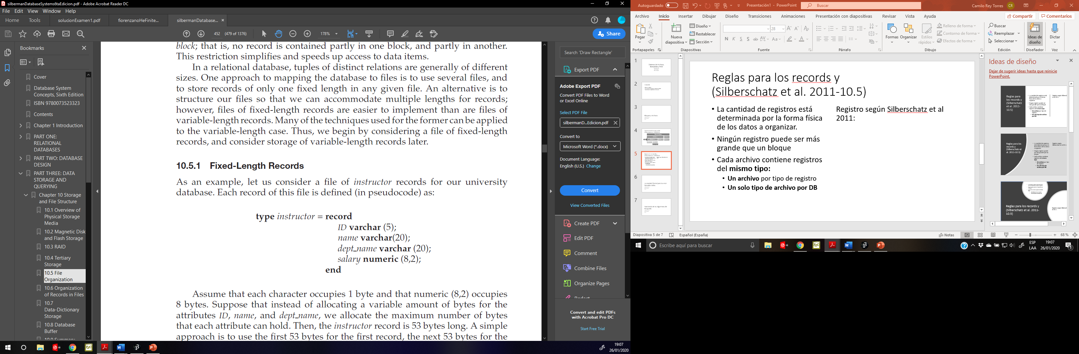
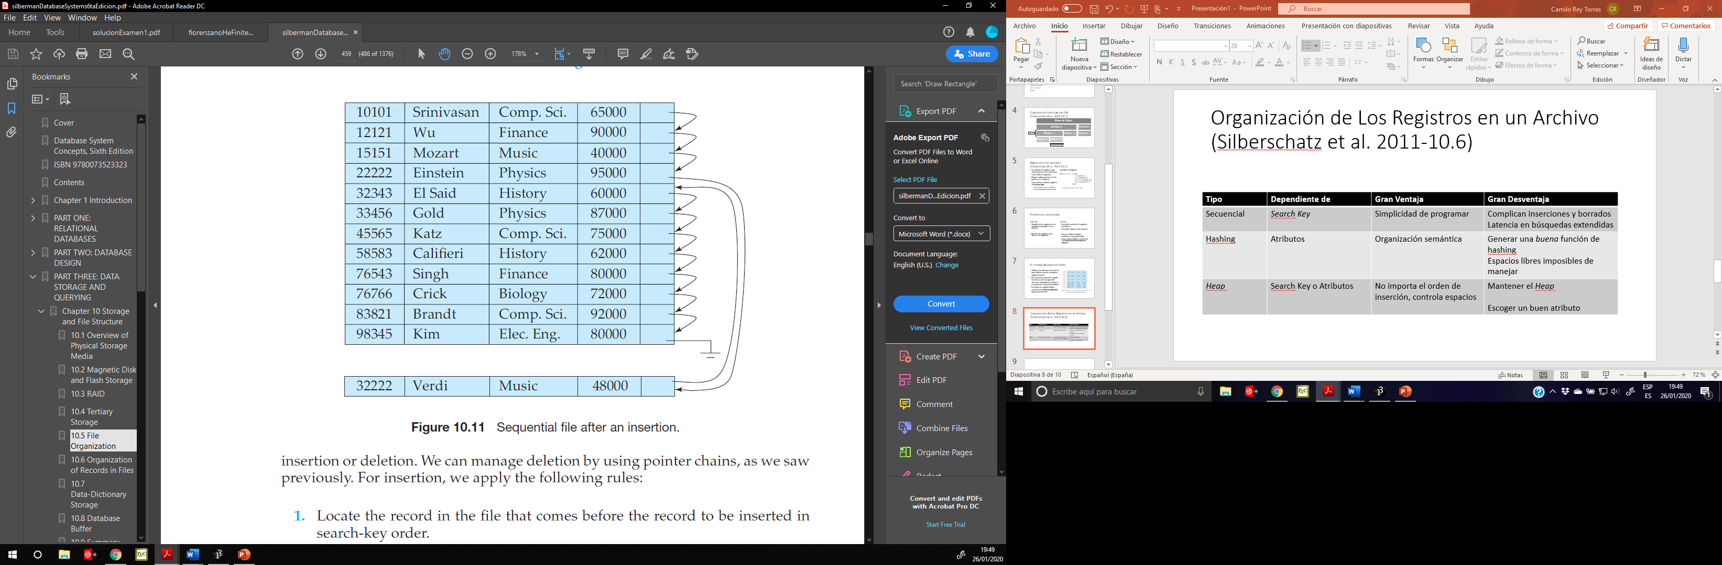
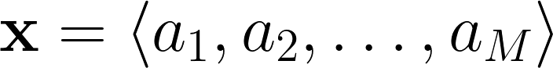
Formulación de las tablas

Slide 6
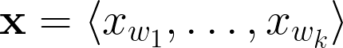
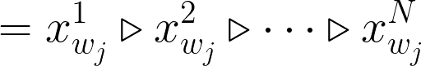
Proyecciones de las tablas (Operación Sigma)
Registro
Operador de Proyección (Semántico)
El operador de proyección opera sobre tablas y que produce tablas
Las tablas no necesariamente están indexadas
Categoría semántica

Slide 7
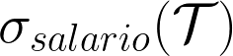
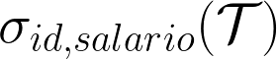
En la práctica: SELECT-FROM
SELECT salario
FROM profesores
SELECT id, salario
FROM profesores
SELECT *
FROM profesores

Slide 8
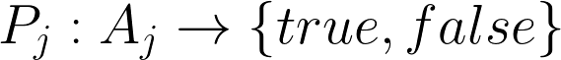
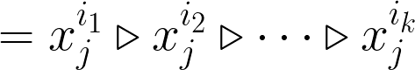
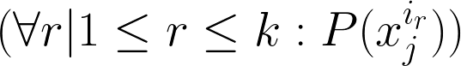
Búsquedas
Predicado semántico
Operador de Proyección (Semántico)
Solo las tuplas que satisfacen P se presentan en esta secuencia.
Las tuplas son entregadas en el mismo orden de la tabla.

Slide 9
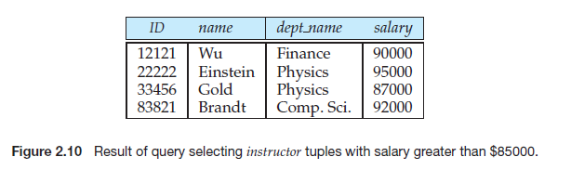
En la práctica: SELECT-FROM-WHERE
SELECT *
FROM profesores
SELECT ID, name, dept_name,salary
FROM profesores
WHERE salary > 85000

Slide 10
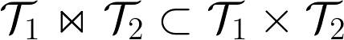
Búsquedas combinando tablas
Producto Cruz de Tablas
Une todas las tuplas de una tabla con las otras
No mantiene integridad semántica
Join de Tablas
Selecciona parejas que tienen valores iguales en atributos iguales
Entrega una tabla que contiene los atributos únicos a cada una de las tablas.
El join puede especificarse por campo

Slide 11
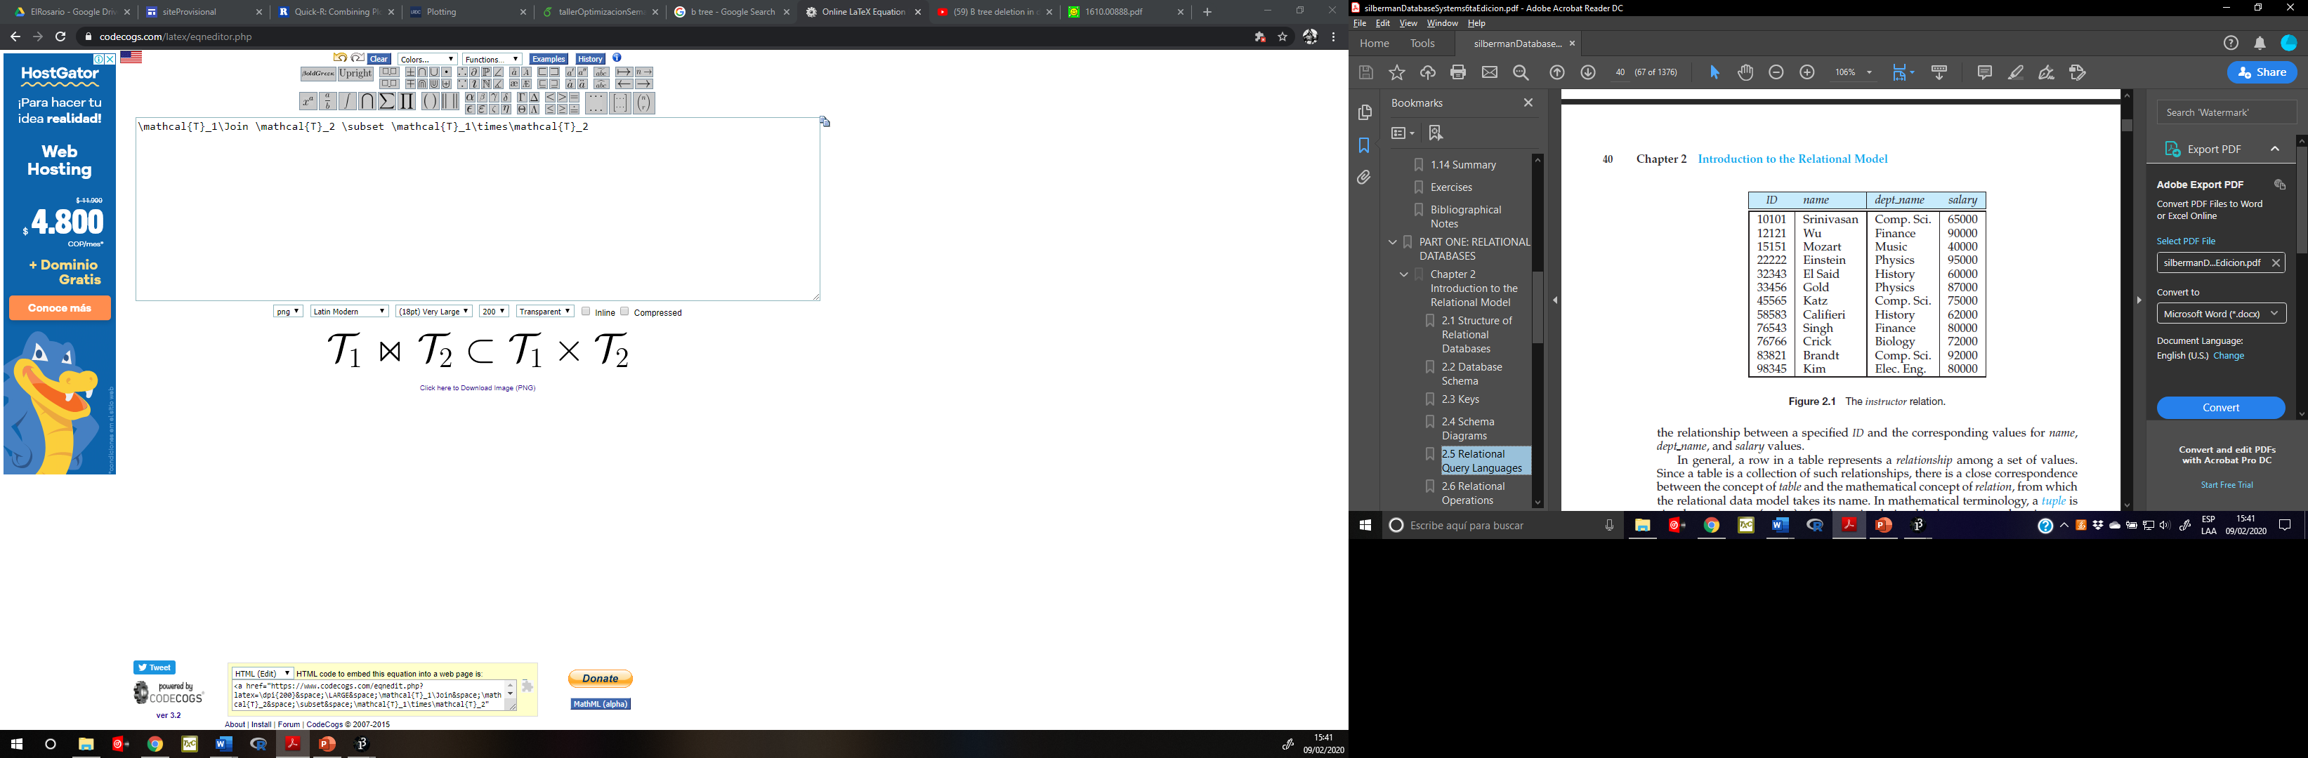

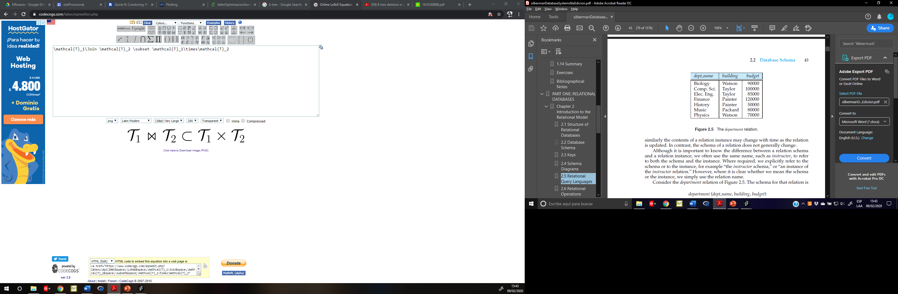
En la práctica:
Con el producto cruz
SELECT instructor.ID,instructor.name, instructor.salary, instructor.dept_name, department.building, department.budget
FROM instructor, department
WHERE instructor.dept_name = department.dept_name
Con el join
SELECT *
FROM instructor NATURAL JOIN department

Slide 12
Los Diferentes Joins
Introducción a las Bases de Datos
Camilo Rey Torres
MACC - URosario

Slide 13
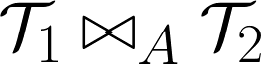
Recorderis del Join
Join de Tablas
El join debe especificarse por campo
Join concatena registros que tienen el mismo valor del campo.
JOIN debería ser operador binario
Atributo sobre el cual se hace el join
Valores iguales son concatenados
Consistencia semántica depende del administrador de la DB

Slide 14
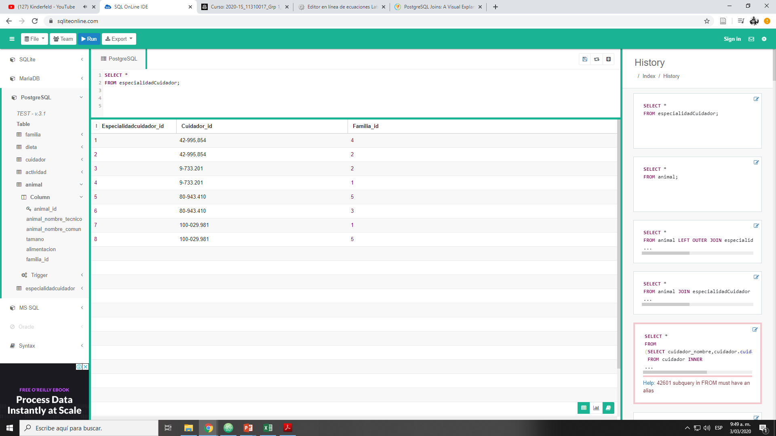
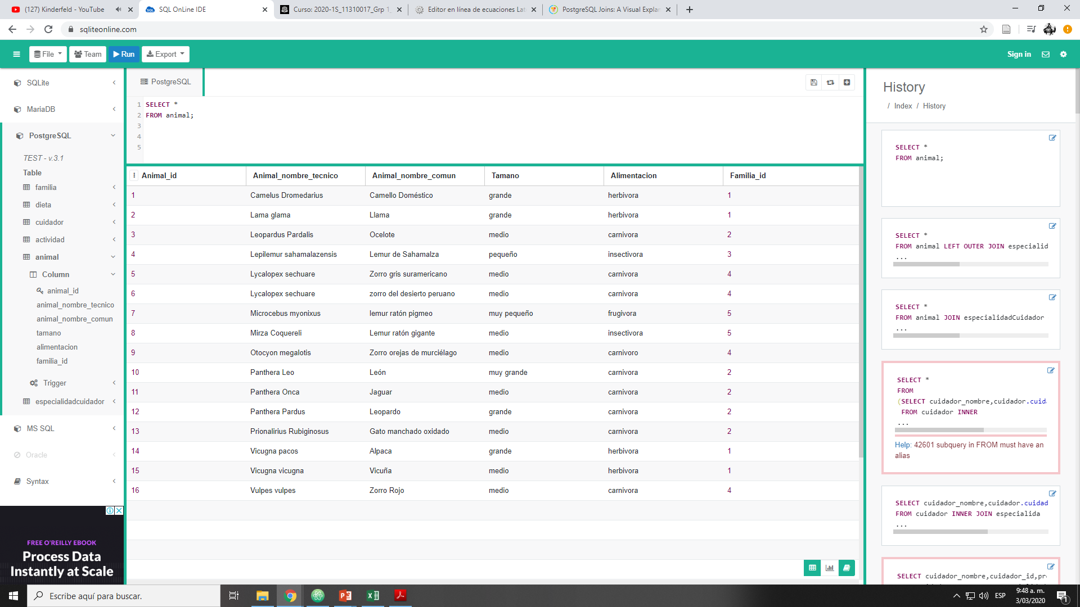
Ejemplo: Zoológico (mal join)
Animal_ID INTEGER
EspecialidadCuidador_ID INTEGER
Semánticamente no tienen NADA QUE VER!!!!

Slide 15
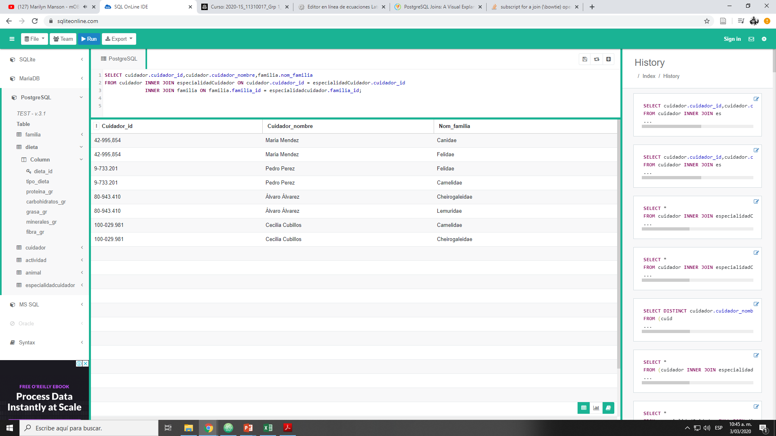
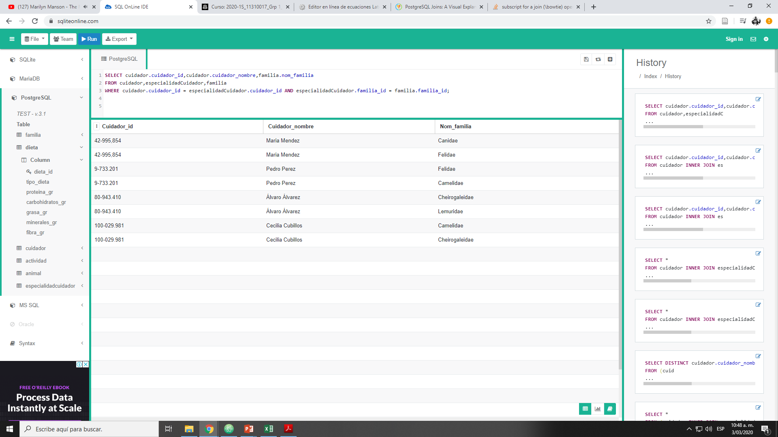
Ejemplo: Zoológico (buen join)
Alternativa (con producto cruz)

Slide 16
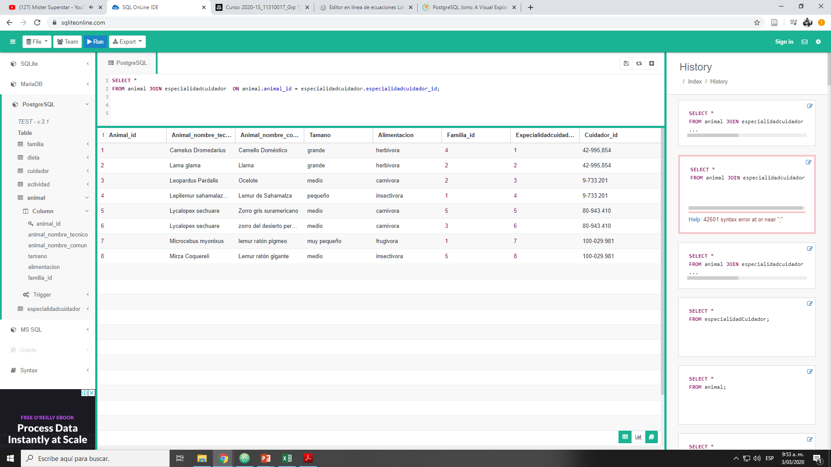
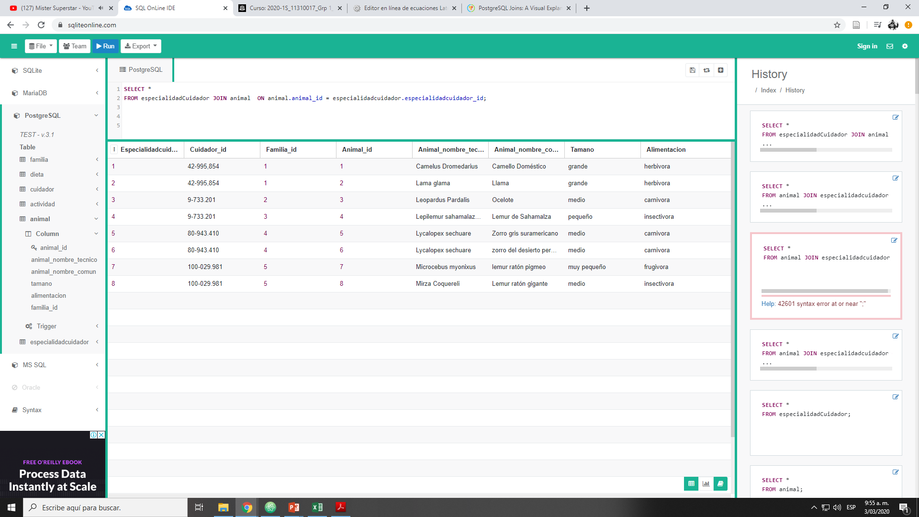
JOIN Clásico (INNER JOIN):
Semánticamente no tienen NADA QUE VER!!!!
Debemos especificar el atributo sobre el cual hacer el join
Tabla resultante tiene la longitud de la tabla más corta (evita nulls).
No es simétrico

Slide 17
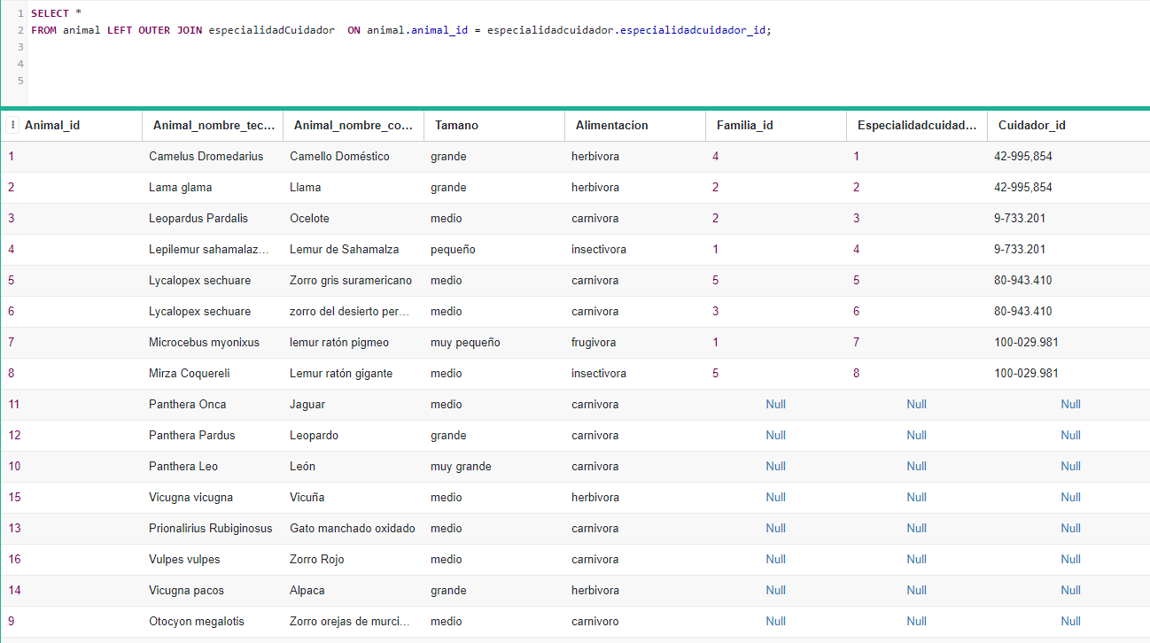
El OUTER JOIN
Debemos especificar a cual lado se hará el join
Si hay registros para los cuales no hay correspondencia, se completa con NULL.
CORRESPONDENCIA
Parte LEFT se mantiene en la tabla

Slide 18
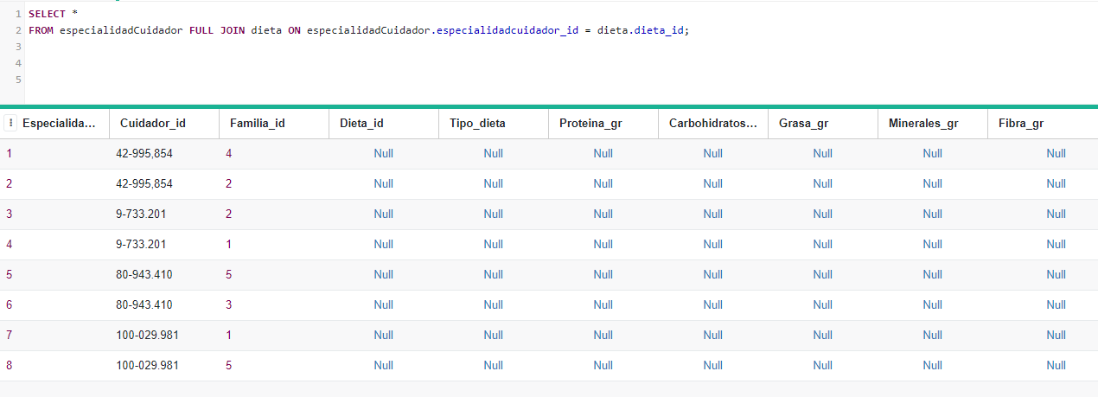
El FULL JOIN
Tantos registros como haya en la tabla más grande
Completa con null todo lo que no se pueda.
Es preciso especificar el atributo sobre el cual se va a hacer el join

Slide 19
Queries y Sub-queries
Introducción a las Bases de Datos
Camilo Rey Torres
MACC - URosario

Slide 20
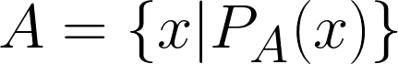
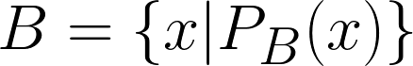
La teoría de Conjuntos se toma SQL…
SELECT *
FROM Tabla
Where P_A
SELECT *
FROM Tabla
Where P_B

Slide 21
La teoría de Conjuntos se toma SQL…
SELECT *
FROM Tabla
Where P_A
Union
SELECT *
FROM Tabla
Where P_A
SELECT *
FROM Tabla
Where P_B
Except
SELECT *
FROM Tabla
Where P_B
SELECT *
FROM Tabla
Where P_A
Intersect
SELECT *
FROM Tabla
Where P_B

Slide 22
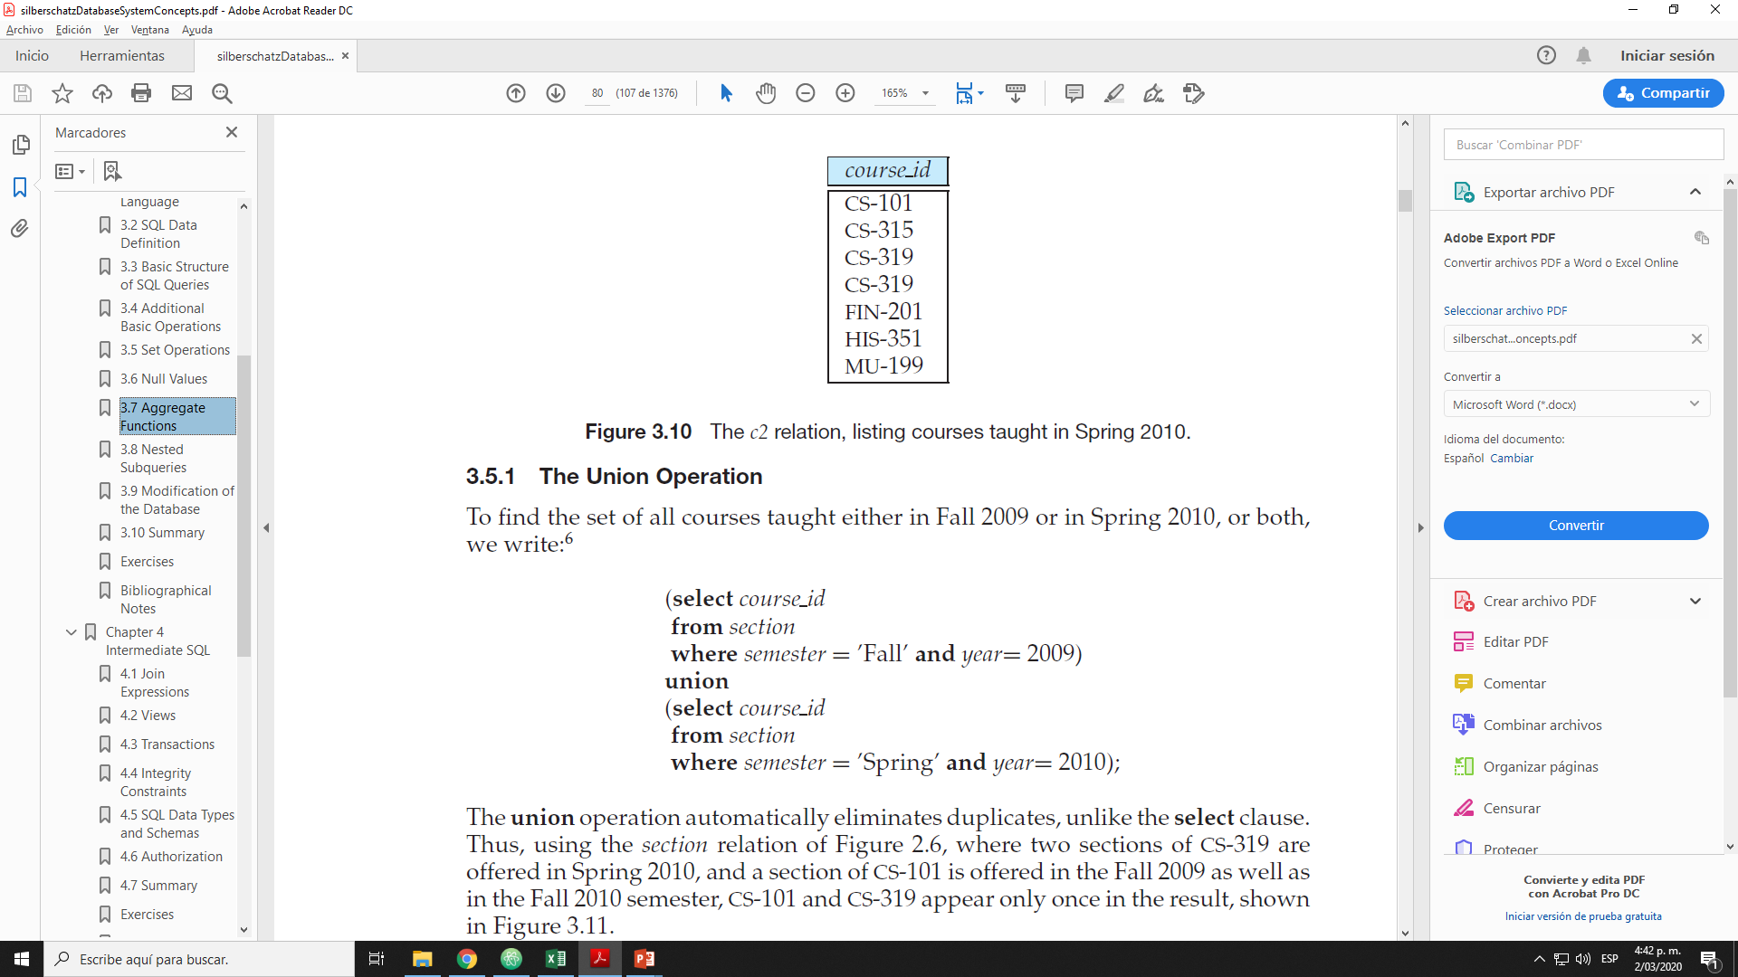
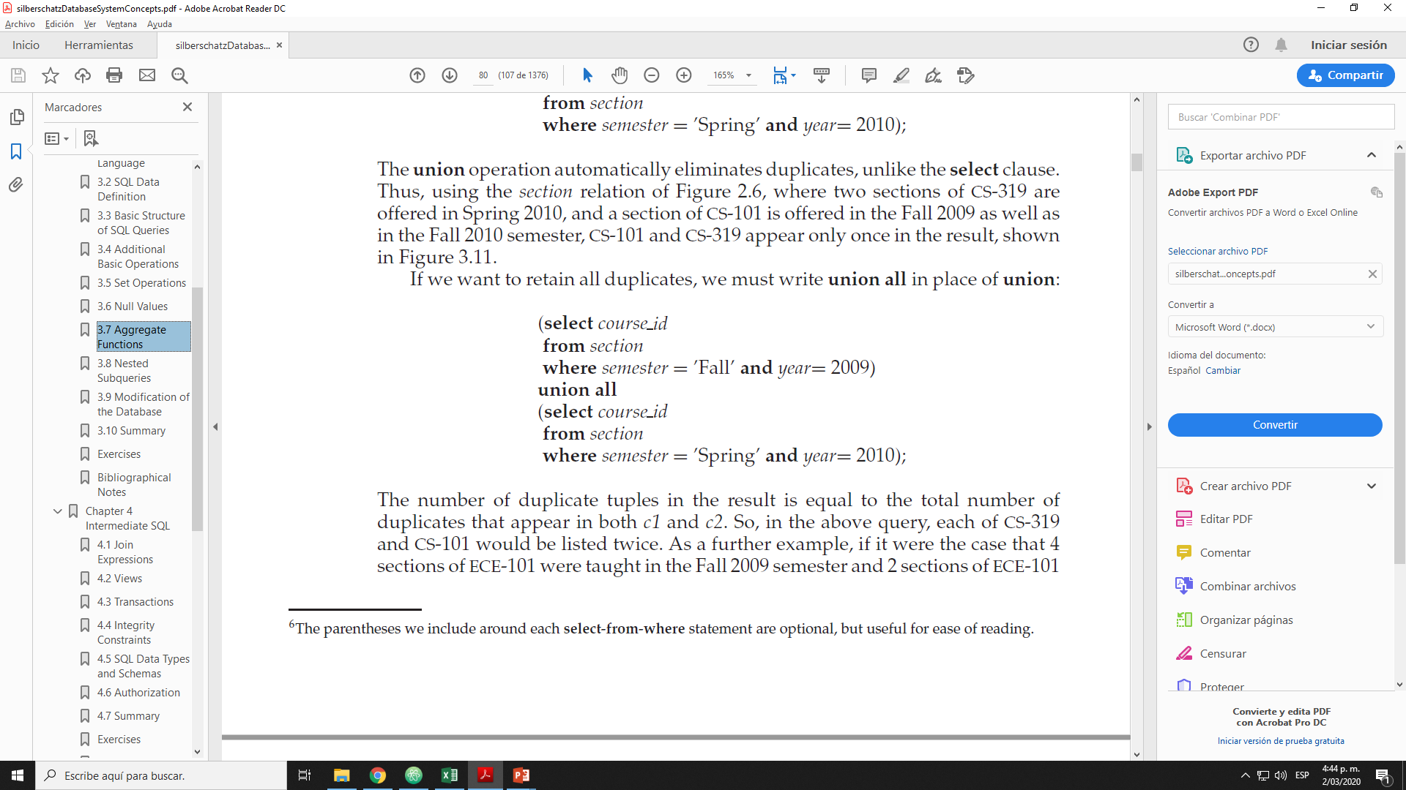
Ejemplo: Silberschatz (pp 80-85)
Sin repetidos
La unión no necesariamente es simétrica
Con repetidos
La unión no necesariamente es simétrica

Slide 23
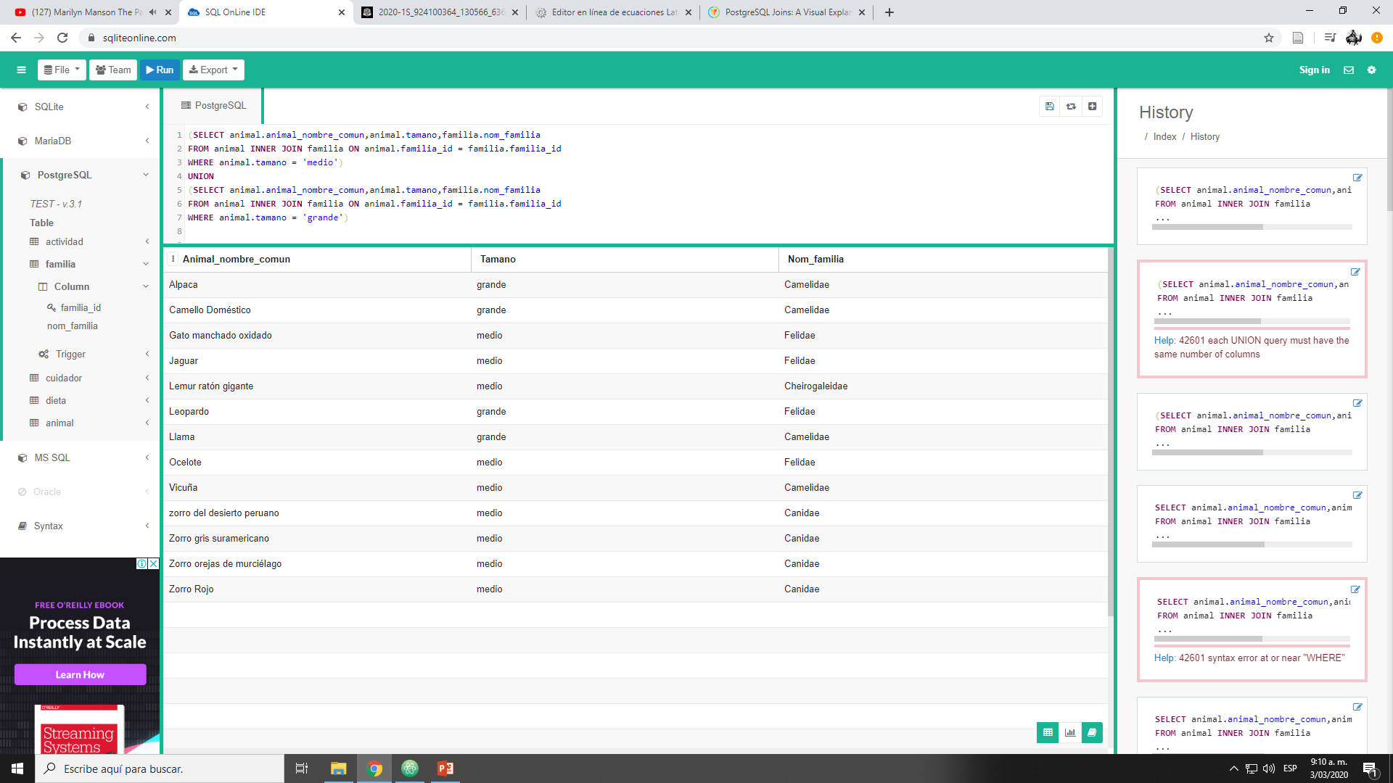
Ejemplo Taller de Esta Semana
Tabla generada

Slide 24
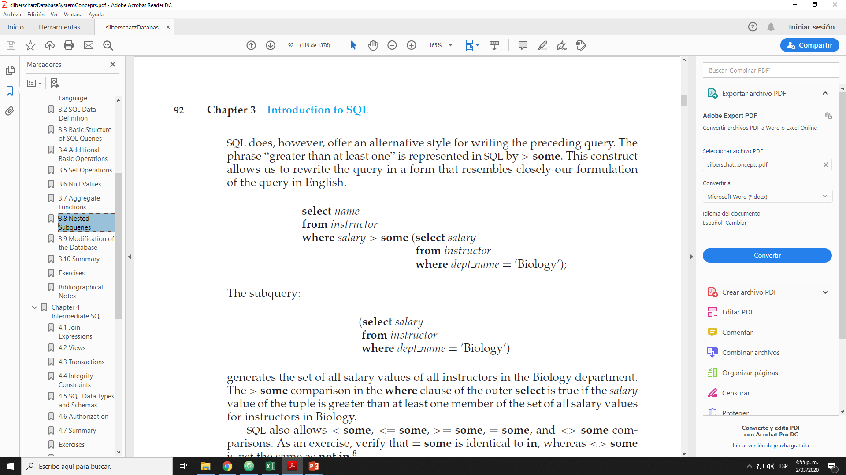
Cuantificaciones
Note que x es libre en Q

Slide 25
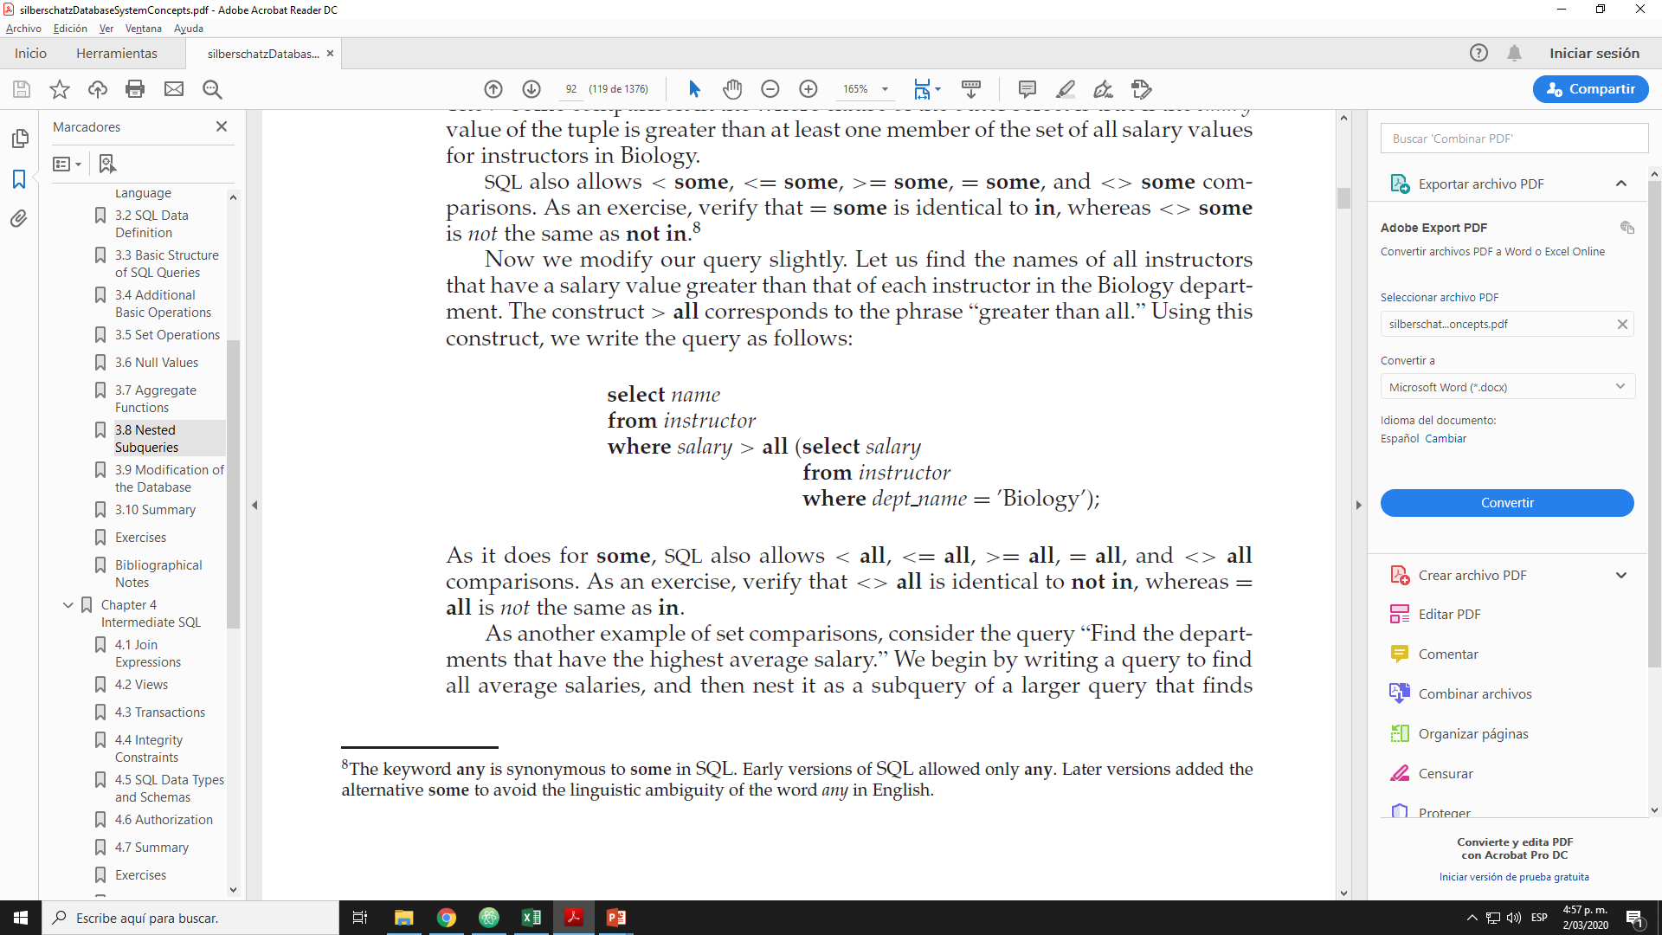
Cuantificaciones
Note que x es libre en Q

Slide 26

Ejemplo: Zoológico
Cuidadores que prefieren trabajar nocturno (con su especialidad)

Slide 27
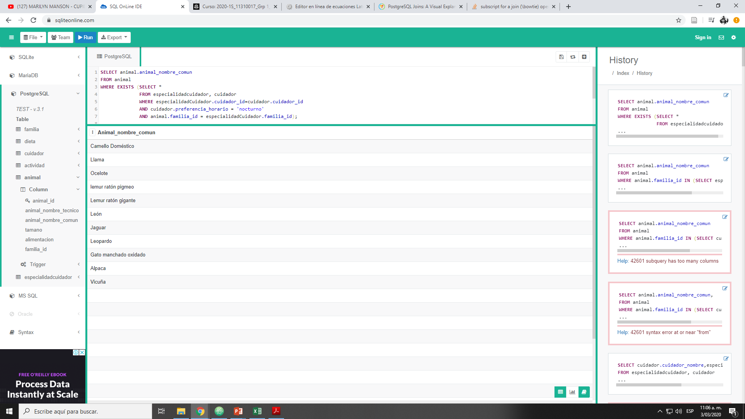
Ejemplo: Zoológico
Interpretación directa del existencial
Animales para los cuales hay cuidadores que los pueden cuidar y prefieren trabajar nocturno.

Slide 28
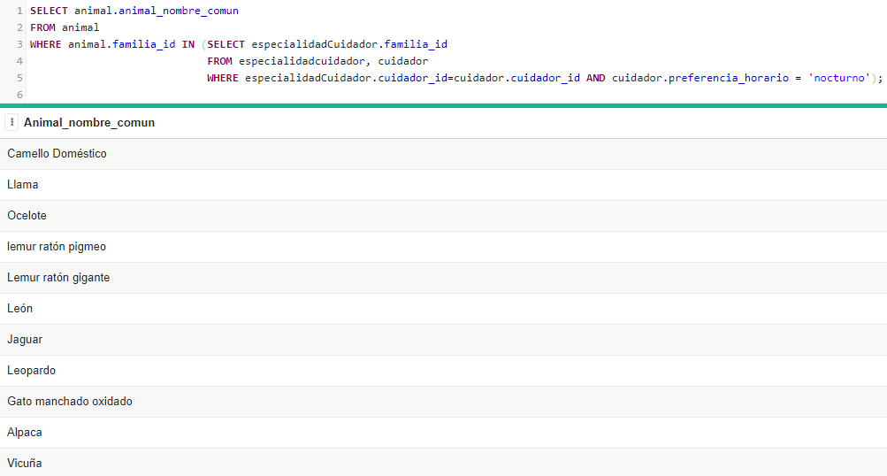
Ejemplo: Zoológico
Interpretación del Existencial como una pertenencia a un conjunto
Animales que pueden ser cuidados por alguien que prefiere trabajar nocturno.

Slide 29
Vistas
Introducción a las Bases de Datos
Camilo Rey Torres
MACC - URosario

Slide 30
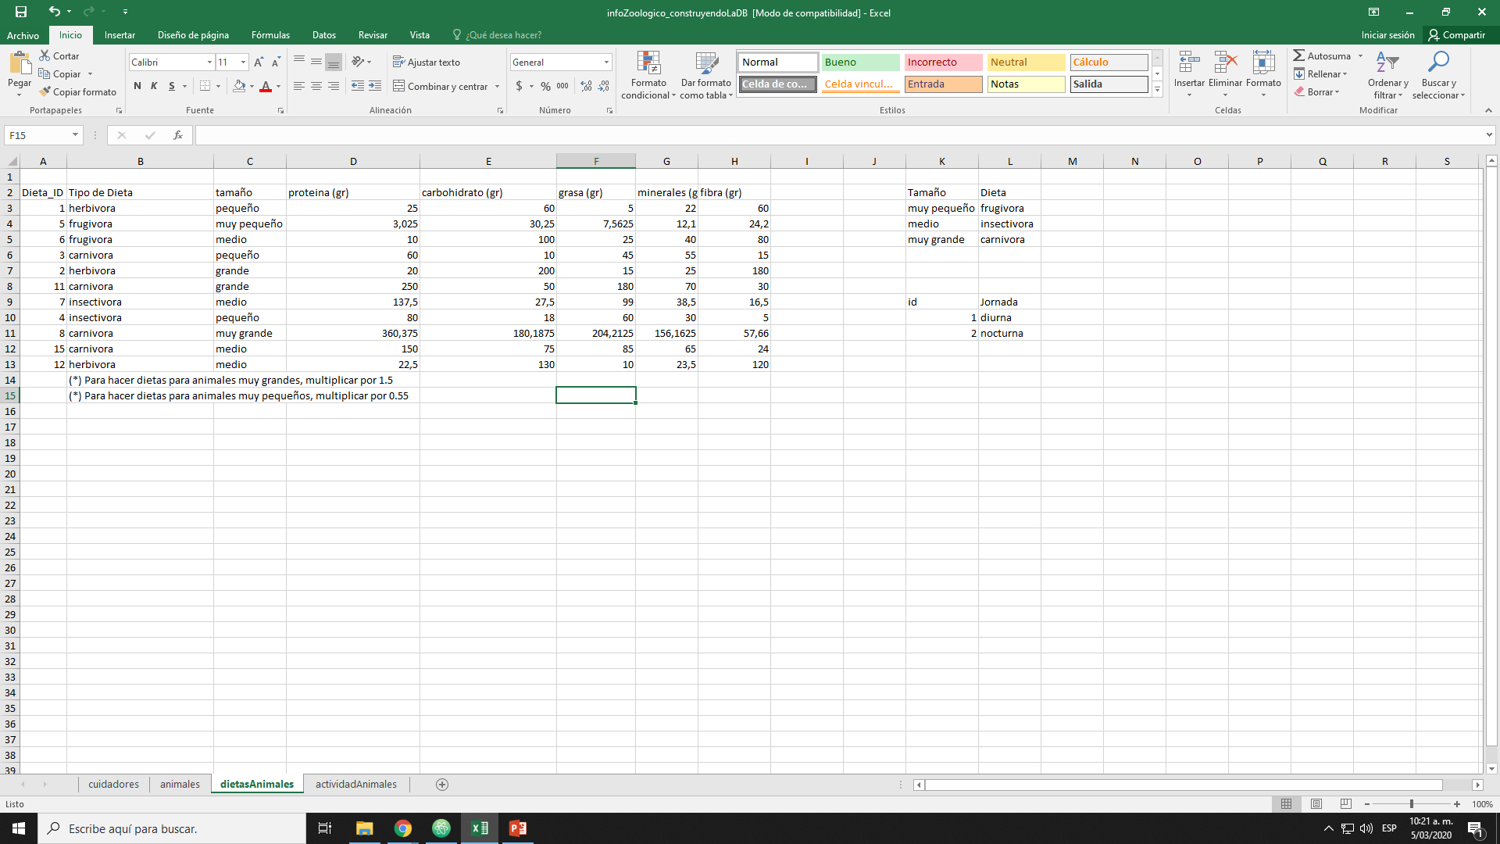
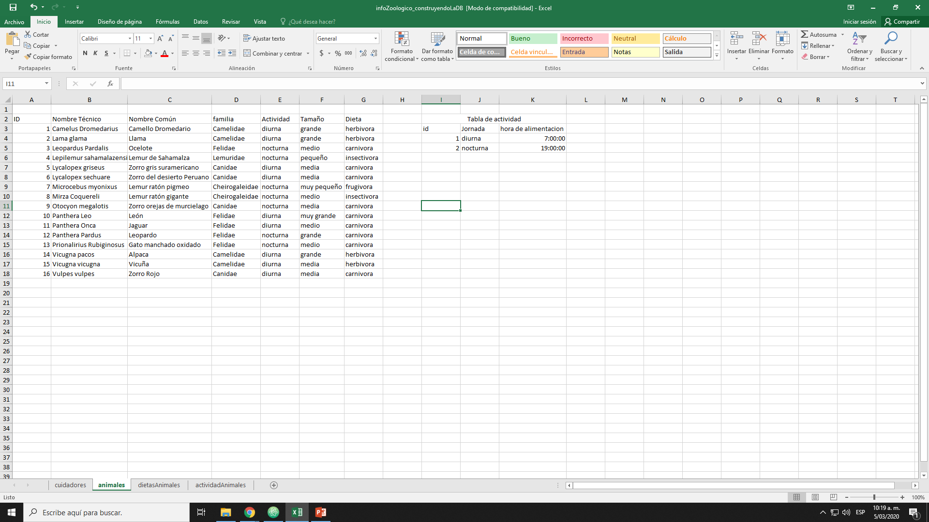
Factorizando Información…
Información Repetida
Entidad: Dieta
Entidad Animal

Slide 31
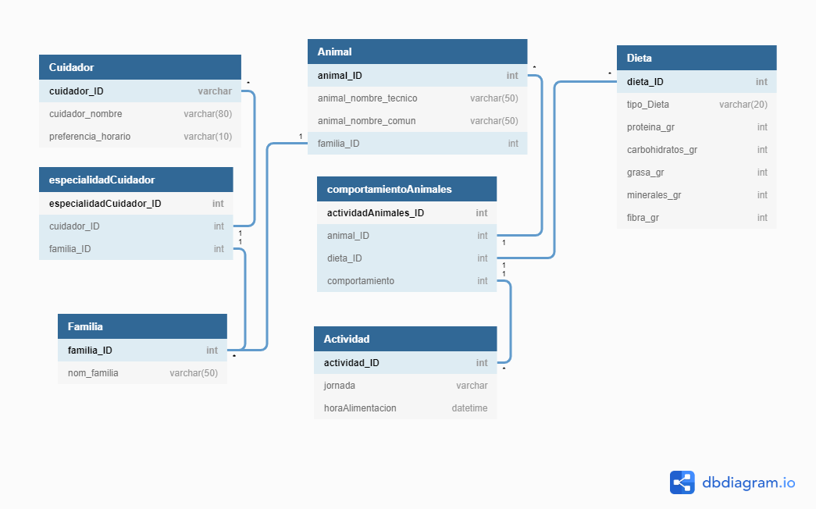
Factorizando Información…
comportamientoAnimal resume la relación y factoriza la información.

Slide 32
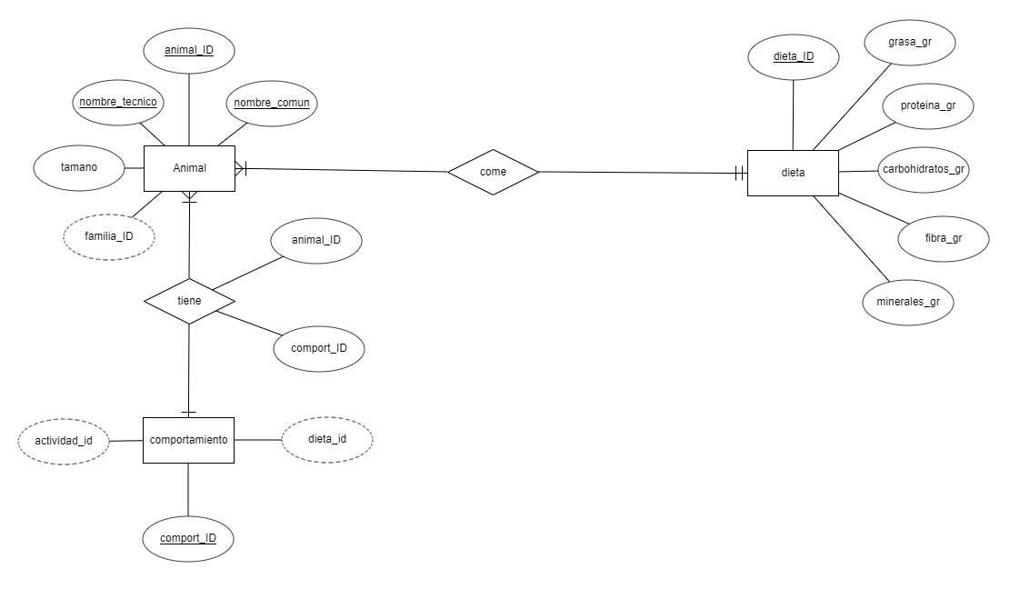
Desde el diagrama de Entidad-Relación
comportamientoAnimales
comportamientoAnimales
Esta regla de negocio debe implementarse como una busqueda dentro de la base de datos
Regla de negocio:
Los animales tienen una dieta específica y comen de acuerdo a su comportamiento (diurno, nocturno).

Slide 33
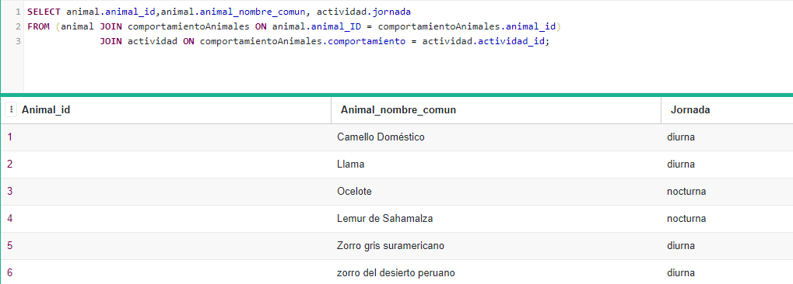
Desde el código: Averiguar la actividad de los animales

Slide 34
Vista: definición formal
Formalmente es función en el álgebra relacional
Una vista guarda los resultados de una búsqueda como un objeto (de tipo vista).
Una vista es una construcción lógica, derivada de las reglas de negocio (se refleja en el diagrama ER pero no necesariamente en el esquema).
Una vista no tiene respaldo físico (no es una tabla).
Una vista solo permite operaciones de proyección
Permite tener a mano los resultados de una consulta muy usada
Integridad de los datos depende de la consulta y de la actualización de la base de datos

Slide 35
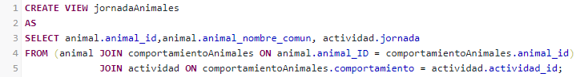
En SQL
Nombre de la vista
Predicado que define la vista

